Slide 1
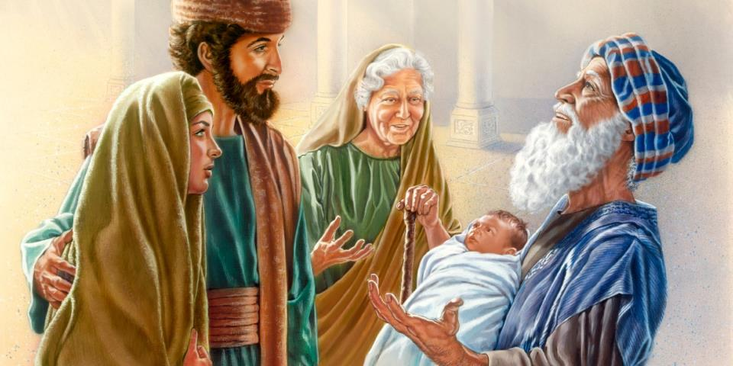
『西面的事奉』
(路加福音 2:25-35)
陳振鴻 牧師

Slide 2
西面的事奉
在耶路撒冷有一個人，名叫西面。這人又公義又虔誠，素常盼望以色列的安慰者來到，又有聖靈在他身上。他得了聖靈的啟示，知道自己未死以前，必看見主所立的基督。他受了聖靈的感動，進入聖殿，正遇見耶穌的父母抱著孩子進來，要照律法的規矩辦理。西面就用手接過祂來，稱頌神說：主啊！如今可以照祢的話，釋放僕人安然去世。因為我的眼睛已經看見祢的救恩，就是祢在萬民面前所預備的，是照亮外邦人的光，又是祢民以色列的榮耀。孩子的父母因這論耶穌的話就希奇。西面給他們祝福，又對孩子的母親馬利亞說：這孩子被立，是要叫以色列中許多人跌倒，許多人興起；又要作毀謗的話柄，叫許多人心裡的意念顯露出來；妳自己的心也要被刀刺透。（路加福音第二章25-35節）

Slide 3
西面的事奉
一、西面的為人
二、西面的盼望
三、聖靈的工作
四、西面歌頌神
五、西面的預言

Slide 4
西面的事奉
一、西面的為人
1) 對人公義
2) 對神敬虔

Slide 5
西面的事奉
二、西面的盼望
素常盼望
以色列的安慰者來到

Slide 6
西面的事奉
三、聖靈的工作
1) 聖靈在身上
2) 聖靈的啟示
3) 聖靈的感動

Slide 7
西面的事奉
三、聖靈的工作
1) 聖靈在身上
只等真理的聖靈來了，祂要引導你們明白一切的真理，因為祂不是憑自己說的，乃是把祂所聽見的都說出來，並要把將來的事告訴你們。 (約翰福音十六章13節）

Slide 8
西面的事奉
三、聖靈的工作
2) 聖靈的啟示
他得了聖靈的啟示，知道
自己未死以前，必看見主
所立的基督。

Slide 9
西面的事奉
三、聖靈的工作
3) 聖靈的感動
他受了聖靈的感動，進入聖殿，正遇見耶穌的父母抱著孩子進來，要照律法的規矩辦理。

Slide 10
西面的事奉
四、西面歌頌神
1) 宣佈神的信息
2) 看見主的救恩
3) 清楚上帝豫備

Slide 11
西面的事奉
四、西面歌頌神
1) 宣佈神的信息
西面就用手接過祂來，稱頌神說：主啊！如今可以照祢的話，釋放僕人安然去世。

Slide 12
西面的事奉
四、西面歌頌神
2) 看見主的救恩
因為我的眼睛已經看見祢的救恩，就是祢在萬民面前所預備的

Slide 13
西面的事奉
四、西面歌頌神
3) 清楚上帝預備
就是祢在萬民面前所預備的，是照亮外邦人的光，又是祢民以色列的榮耀。

Slide 14
西面的事奉
五、西面的預言
1) 許多人要跌倒
2) 許多人要興起
3) 心裏意念顯露
4) 心要被刀刺透

Slide 15
西面的事奉
五、西面的預言
1) 許多人要跌倒
拒絶接受耶穌救恩，不信的人要承担自己的罪，就必定跌倒。

Slide 16
西面的事奉
五、西面的預言
2) 許多人要興起
接受主耶穌福音信主的人必定被主興起。

Slide 17
西面的事奉
五、西面的預言
3) 心裏意念顯露
又要作毀謗的話柄，叫許多人心裡的意念顯露出來；

Slide 18
西面的事奉
五、西面的預言
4) 心要被刀刺透
預言耶穌被釘十字架時，
馬利亞的心也要被刀刺透。

Slide 19
今日金句
只要心裡尊主基督為聖。有人問你們心中盼望的緣由，就要常作準備，以溫柔、敬畏的心回答各人。
（彼得前書第三章15節）

